Slide 1
Cyberpeace –
Für eine friedensstiftende Informatik
Hans-Jörg Kreowski
Gegenposition zu Cyberkrieg
Cyberkrieg ist Krieg mit den
Mitteln und dem Know-How der Informatik

Slide 2
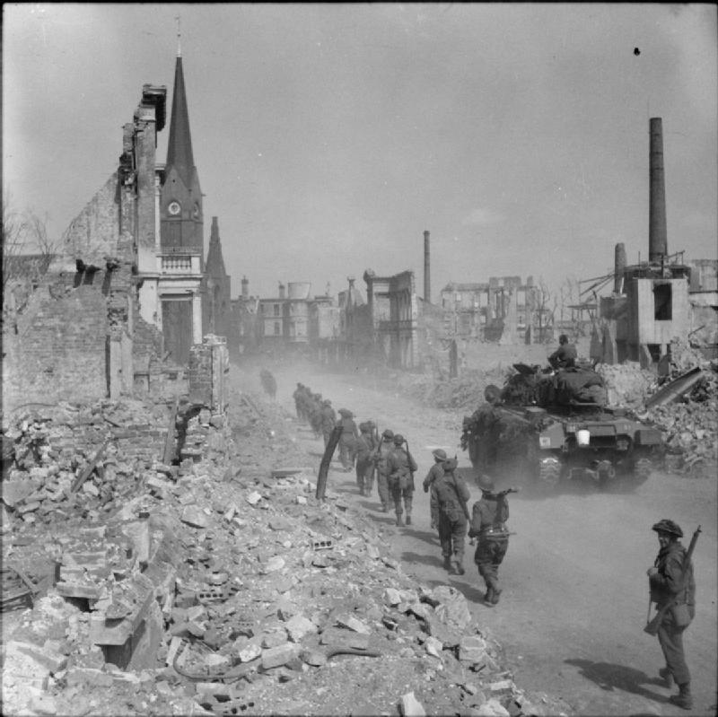
Krieg ist eine der hässlichsten Fratzen
der menschlichen (Un-)Kultur
Krieg ist verboten
Wikimedia Commons
26. April 1945 in Bremen

Slide 3
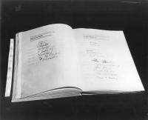
….determined to save
succeeding generations
from the scourge of war….
....All Members shall settle
their international disputes
by peaceful means in such a manner that international peace and security, and justice, are not endangered....
Charta der Vereinten Nationen (1945)

Slide 4
der Deutsche Bundestag lehnte 1949 eine nationale Wiederbewaffnung ab….
….aber 1956:
Der Bund stellt
Streitkräfte zur
Verteidigung
auf....
(Artikel 87a(1))

Slide 5
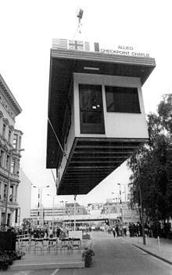
Zwei-plus-Vier-Vertrag
Die Regierungen der Bundesrepublik Deutschland und der Deutschen Demokratischen Republik bekräftigen ihre Erklärungen, dass von deutschem Boden nur Frieden ausgehen wird...
... erklären, daß das vereinte Deutschland
keine seiner Waffen jemals einsetzen wird,
es sei denn in Übereinstimmung mit seiner Verfassung und der Charta der Vereinten Nationen.

Slide 6
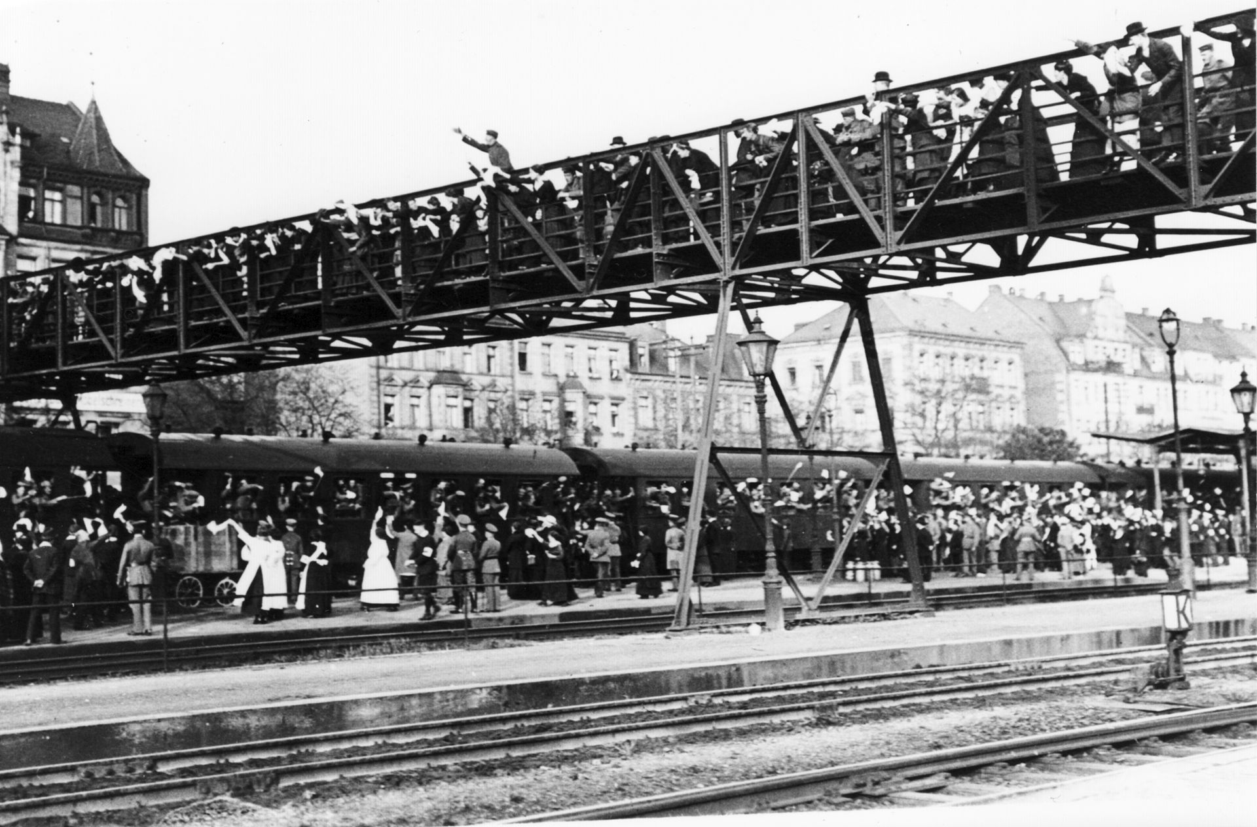
aber...
es gibt auch Kriegstreiber
Macht
Profit
Ideologien
Verblendete
Wikimedia Commons
Truppen verlassen den Hauptbahnhof Fürth (Bayern) 07. / 08. August 1914

Slide 7
es gibt Versuche,
Krieg wieder gesellschaftsfähig zu machen
aus UNICUM 12-2014

Slide 8
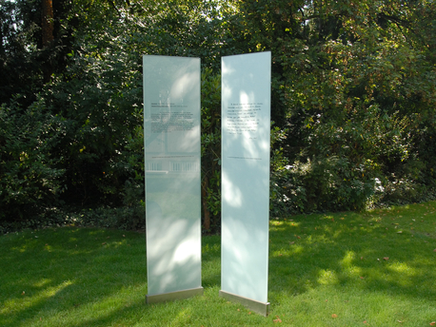
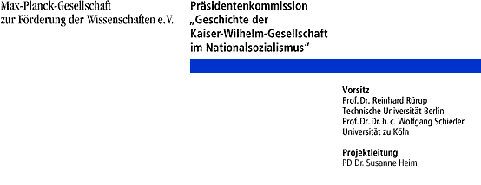
Wissenschaft im Nationalsozialismus
Bekenntnis der Professoren
an den deutschen Universitäten
und Hochschulen
zu Adolf Hitler und dem
nationalsozialistischen Staat
am 11. November 1933
Forschungsgruppe zur Geschichte der DFG 1920-1970
„Auch die DFG und die von ihr unterstützten Forscher
stellten sich nach 1933 in hohem Maße
und zu großen Teilen rückhaltlos
in den Dienst des Nationalsozialismus“.
Titelseite des Bekenntnisses
der Professoren 1933
Mahnmal zur Erinnerung an die Verstrickungen
der Wissenschaft mit dem Nationalsozialismus
© DFG / Fotograf Querbach
Korrumpierung durch die NS-Politik,
Orientierung auf Rüstungsforschung,
Kooperation bei Menschenversuchen

Slide 9
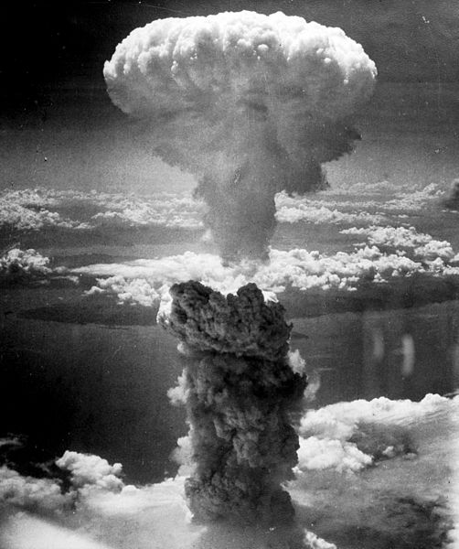
Manhattan-Projekt
Entwicklung von Atombomben
von 1942 bis 1946
an 130 Standorten in den USA, Großbritannien und Kanada
mit 130.000 Personen
für rund 2 Mrd. US-Dollar
trotz Atomwaffensperrvertrag
Bedrohung bis heute
Atomwaffenabrüstung
in weiter Ferne
Explosion von „Fat Man“ über Nagasaki,
Charles Levy 1945

Slide 10
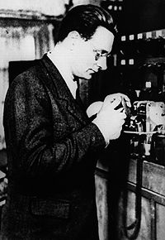
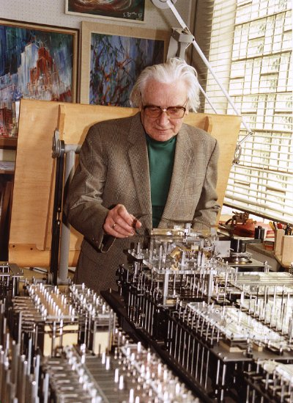
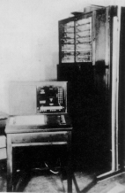
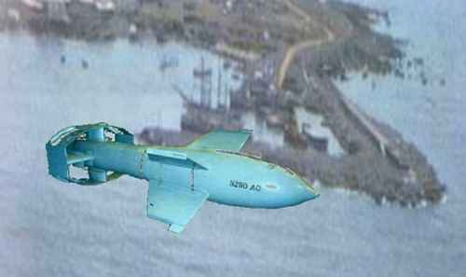
Die frühen Computer I
Rechnerentwicklung von Konrad Zuse ab 1934
mit teilweise erheblichen staatlichen Mitteln
Statiker bei Henschel-Flugzeugwerken ab 1935

Slide 11
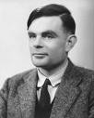
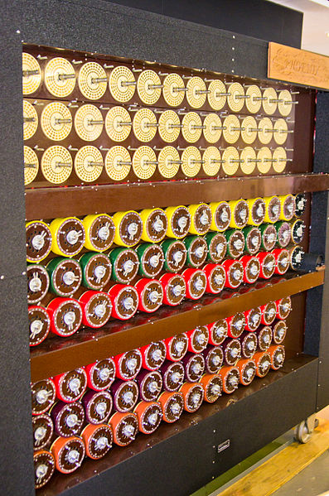
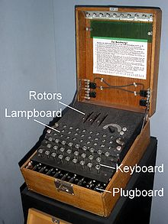
Die frühen Computer II
„bombe“ von Alan Turing seit 1939
an der Government Code and Cypher School in Bletchley Park
zum Dechiffrieren der ENIGMA-Verschlüsselungen

Slide 12
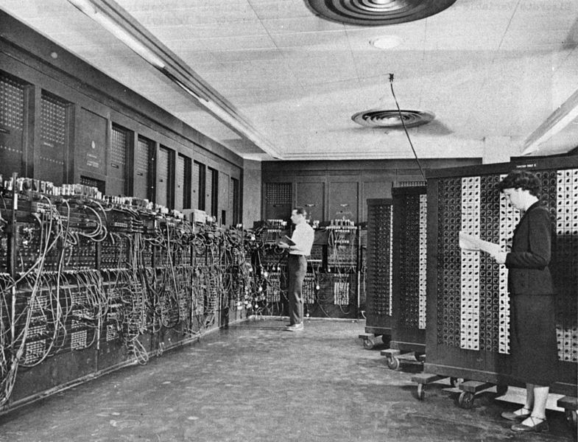
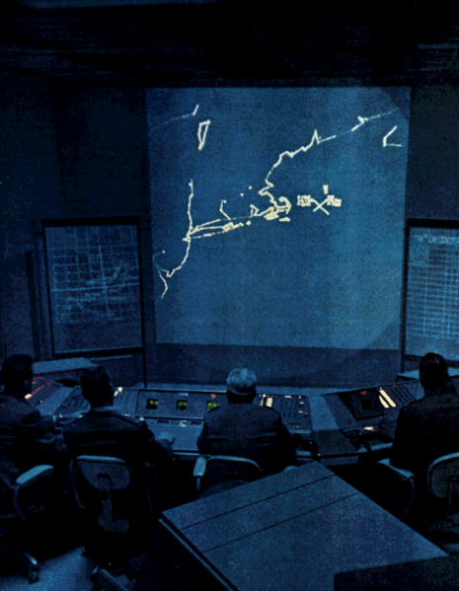
Die frühen Computer III
ENIAC von Eckert und Mauchly seit 1943
(für ballistische Tafeln)
STRETCH von IBM und
LARC von Remington Rand
(für H-Bomben-Entwicklung)
WHIRLWIND von Forrester seit 1944
führt zu SAGE-Computer in den 1950er Jahren
(Semi-Automatic Ground Environment
air defence system)

Slide 13
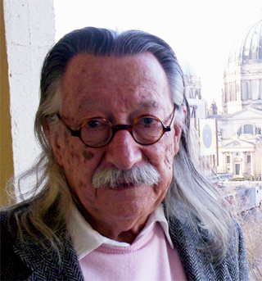
Beginnend in den 1950er Jahren,
verlässt sich der militärische Komplex mehr und mehr
auf große, teure und unzuverlässige Computerprogramme
Semi Automatic Ground Environment (SAGE) air defence system
NORth American Defence (NORAD) system
Ballistic Missile Early Warning System (BMEWS)
Anti Ballistic Missile (ABM) system
….und andere
Josef Weizenbaum
warnt frühzeitig
vor den Gefahren,
die in der Undurchschaubarkeit
solcher System
fußen
1923 - 2008

Slide 14
Die (militärische) Softwarekrise I
Etablierung von Softwaretechnik
durch eine Serie von NATO-Konferenzen ab 1969
ADA (Standard-Programmiersprache für die NATO)
entwickelt in den 1970er Jahren
VHSIC (Very High Speed Integrated Circuits) in den 1980er Jahren
STARS (Software Technology for Adaptable Reliable Software)
seit 1983
SCI (Strategic Computing Initiative) seit 1983
SDI (Strategic Defence Initiative) „star wars“ seit 1983

Slide 15
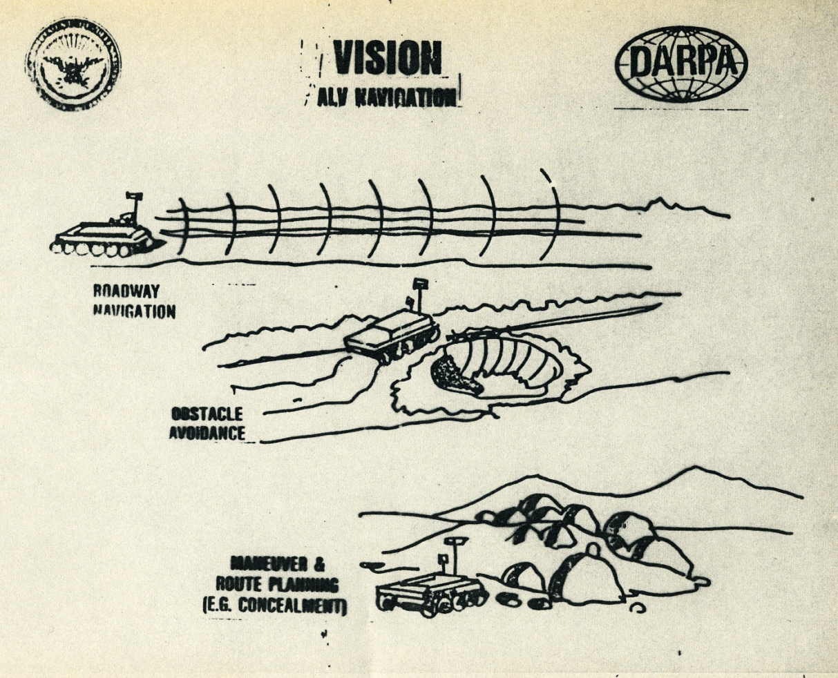
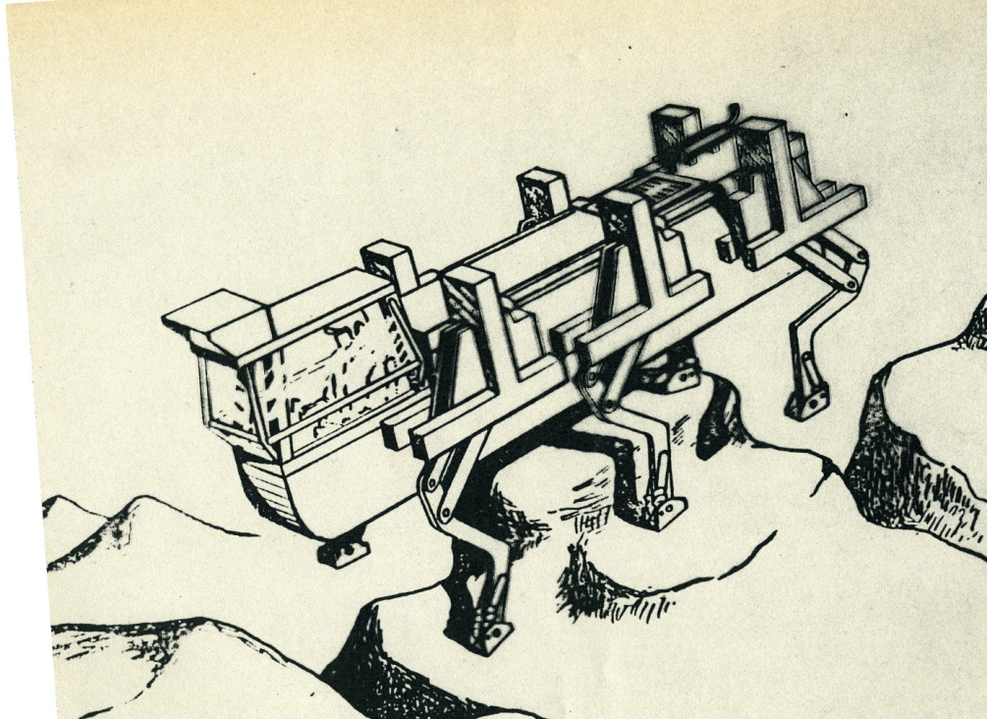
Strategic
Computing
Initiative
1983
600 Mill. US $

Slide 16
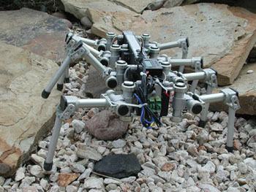
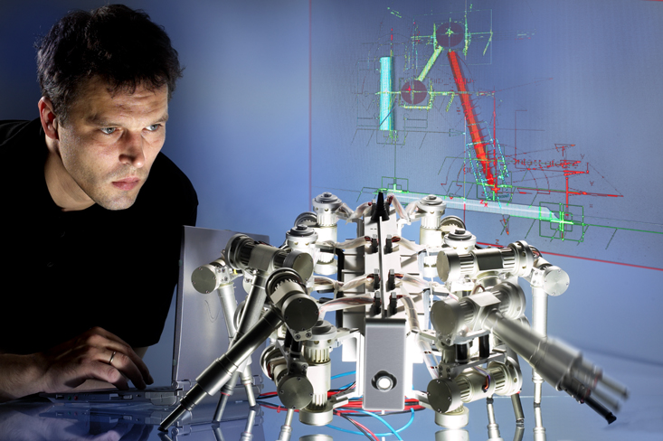
Scorpion
(DARPA, GMD 2001)

Slide 17
Die (militärische) Softwarekrise II
Etablierung von Softwaretechnik
durch eine Serie von NATO-Konferenzen ab 1969
ADA (Standard-Programmiersprache für die NATO)
entwickelt in den 1970er Jahren
VHSIC (Very High Speed Integrated Circuits) in den 1980er Jahren
STARS (Software Technology for Adaptable Reliable Software)
seit 1983
SCI (Strategic Computing Initiative) seit 1983
SDI (Strategic Defence Initiative) „star wars“ seit 1983

Slide 18
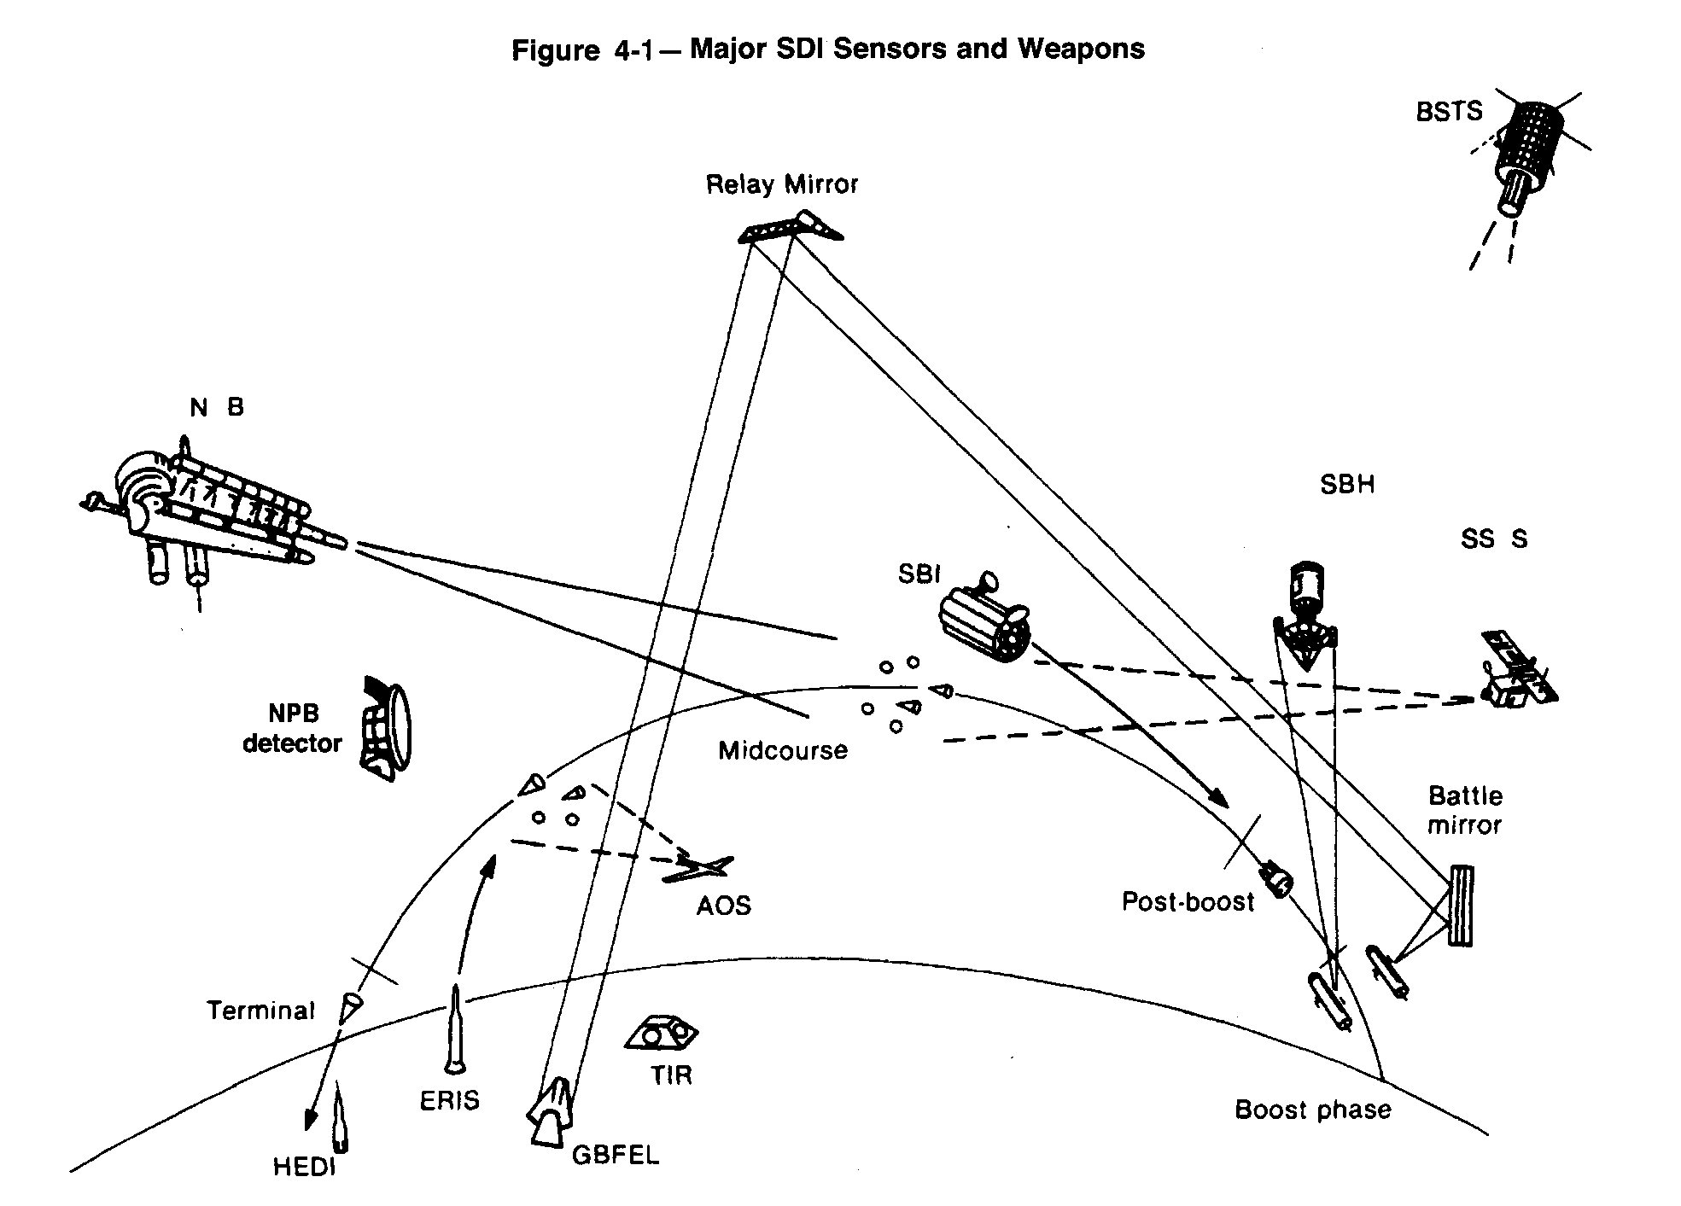

Slide 20
Die (militärische) Softwarekrise III
Etablierung von Softwaretechnik
durch eine Serie von NATO-Konferenzen ab 1969
ADA (Standard-Programmiersprache für die NATO)
entwickelt in den 1970er Jahren
VHSIC (Very High Speed Integrated Circuits) in den 1980er Jahren
STARS (Software Technology for Adaptable Reliable Software)
seit 1983
SCI (Strategic Computing Initiative) seit 1983
SDI (Strategic Defence Initiative) „star wars“ seit 1983
… kommerzielle und zivile IKT ist seitdem stark aufgekommen und prägt die Informatik vordergründig

Slide 21
hochschulpolitisches Intermezzo
Universität Bremen muss pro Jahr
8 Mill. Euro einsparen
Protest der Studierenden verständlich,
denn es wird auf Kosten der Lehre gehen
Entlastung bei Bafög durch Bund?
3 Mill. Euro für die Jacobs-Universität?
x Mill. Euro für An-Institute?
5 Mill. APF-Mittel?
...?

Slide 22
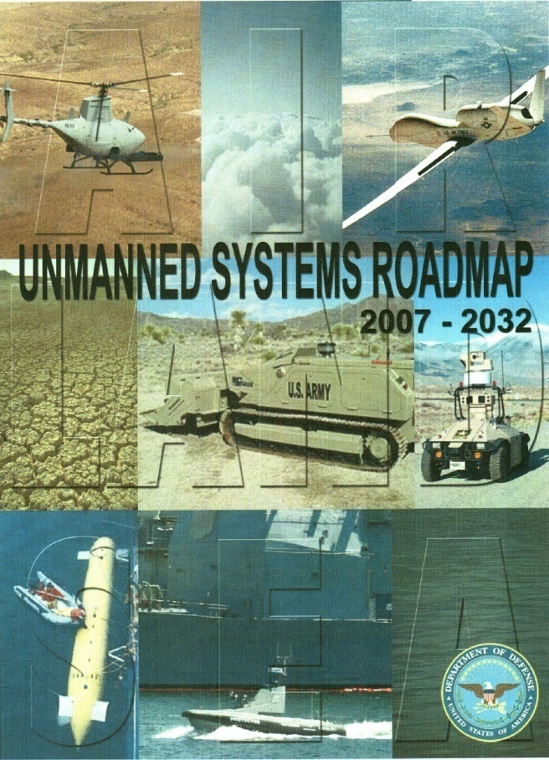
USA planen, ein Drittel ihrer Bewaffnung
auf unbemannte Vehikel in der Luft,
am Boden und zu Wasser umzustellen

Slide 23
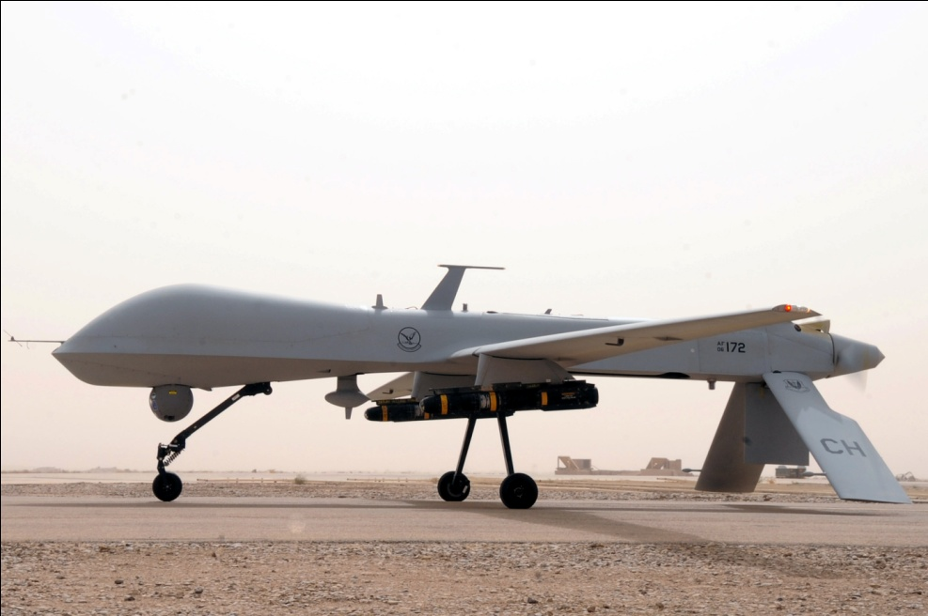
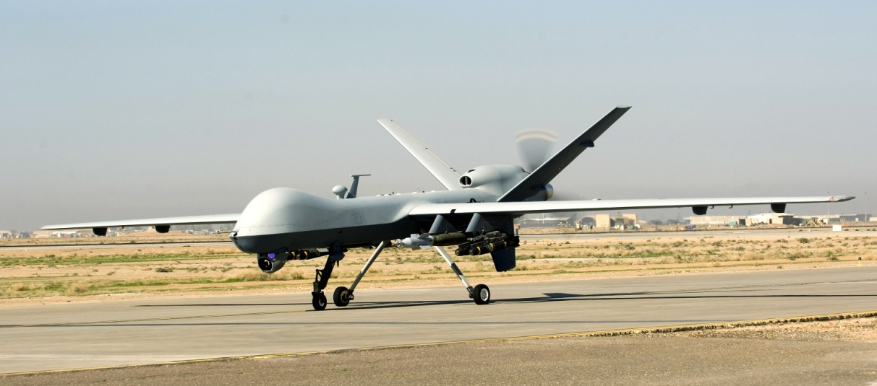
bewaffnete unbemannte Fluggeräte (Drohnen)
Predator (Länge 8 m) 2 Hellfire-Raketen (US Air Force)
Reaper (Länge 11 m), 8 Hellfire-Raketen o.ä.
(US Air Force)

Slide 24
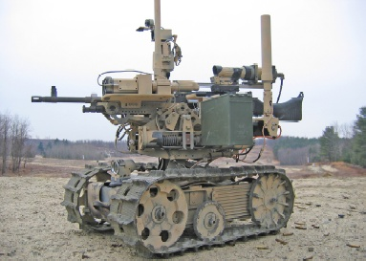
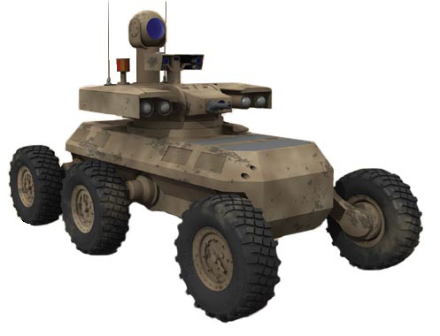
bewaffnete unbemannte Landfahrzeuge
Talon SWORD
US Army, Foster-Miller
Armed Robotic Vehicle
(Future Combat Systems)
US Army

Slide 25
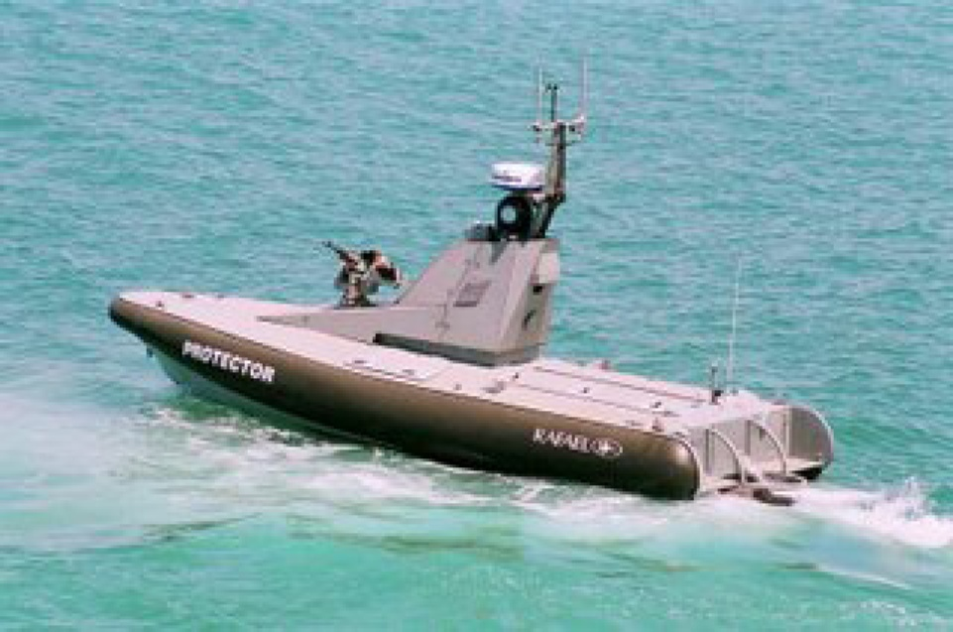
besatzungslose Über- und Unterwasserfahrzeuge
Protector
(USA, Lockheed-Martin/BAE/Rafael)
Swordfish
Search-Classify-Map
(USA)

Slide 26
Drohneneinsatz noch ferngesteuert
(aus Nevada und Ramstein)
hundertfach in
Afghanistan, Pakistan, Jemen, Somalia und im Irak
gezielte Tötungen, Signature Strikes, viele Ziviltote
völkerrechtlich umstritten
(milde ausgedrückt)
Bundeswehr erhält Killerdrohnen,
aber wofür?

Slide 27
unbemannte Waffensysteme bald autonom
die Entscheidung über Leben und Tod wird
Maschinen überlassen
Roboter werden selbsttätig töten
Ist das ethisch (und völkerrechtlich) vertretbar ?
Regierung sagt noch NEIN
sie sollten verboten werden wie
biologische und chemische Waffen

Slide 28
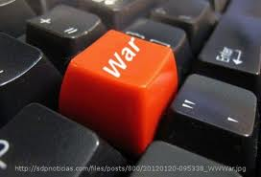
Cyberkrieg
durch NSA-Skandal weltweite und allumfassende Ausspähung öffentlich empört aufgenommen
und damit die Bedrohung der Privatsphäre
weniger jedoch die militärische Dimension:
Spionage
Informationsmanipulation
Sabotage
Destabilisierung der Infrastrukturen
Zielermittlung für Drohnen

Slide 29
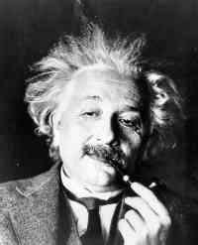
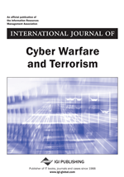
I know not with what weapons World War III will be fought, but World War IV will be fought with sticks and stones.
Mandeep Singh Bhatia : World War III: The Cyber War, Volume 1, Issue 3 (2011). 11 pages.

Slide 30
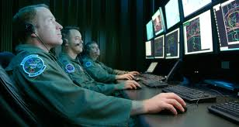
Cyberkrieg
nicht jeder Cyberangriff ist Cyberkrieg
(aber die Abgrenzung ist teilweise schwierig)
Cyberkriminalität:
Straftaten mit IT, Onlinebetrug, Phishing, …
Hacktivismus:
politisch motivierte Aktionsformen des Online-Protests
Cyberterror:
Sabotage und Terror mit IT,
Straftat oder kriegerischer Akt?
Cyberspionage:
Spionage mit IT
(wirtschaftlich oder militärisch)

Slide 31
Cyberkrieg
Wettrüsten: staatliche Cyberwar-Einheiten
USA: United States Cyber Command (USCYBERCOM)
China: „Blaue Armee“, Hackereinheit, offiziell rein defensiv
Russland: verdächtigt, offensiv Cyberwarfare zu betreiben oder zu unterstützen (Estland, Georgien, Kirgisistan)
Iran: nach eigenen Angaben weltweit zweitgrößte Einheit
Israel: Cyber defense taskforce
Großbritannien: Government Commnication Headquarters (GCHQ)
Initiativen in 140 Staaten (meist offensiv)

Slide 32
Cyberkrieg
… und Deutschland
Nationaler Cybersicherheitsrat (seit 23.02.2011)
bei „Die Beauftragte der Bundesregierung für Informationstechnik“
Nationales Cyberabwehrzentrum (seit 01.04.2011)
mit BSI, BfV, BBK sowie assoziiert BKA, BND, Bundespolizei, Bundeswehr sowie Zollkriminalamt
Allianz für Cybersicherheit (seit 19.11.2012)
BSI und Bundesverband Informationswirtschaft, Telekommunikation und neue Medien e.V. (BITKOM)
Bundesbehörden haben eigene Cybereinheiten
Strukturen intransparent und Kontrolle unklar

Slide 33
Cyberbedrohungen: Rüstungsspirale
Cyberkrieg scheint militärisch attraktiv
keine Gefährdung der eigenen Soldaten
Rückverfolgung schwierig
zivile Ziele schwächen Gegner
Angriff einfacher als Verteidigung
Angriffsmittel billig, verfügbar und leicht handhabbar
Verstärkung der Tendenz zum asymmetrischen Krieg
(Gegenwehr durch Attentate, Guerilla-Krieg)

Slide 34
Cyberkrieg
Staat, Unternehmen und BürgerInnen gefährdet
(gezielt, als Zufallstreffer oder als Kollateralschaden)
Rechner sind meist vernetzt und leicht angreifbar
mit der Komplexität der Systeme und Anwendungen wächst die Häufigkeit von Schwachstellen, Fehlkonfigurationen, unbekanntem Verhalten,…
IT-Sicherheit ist selten ein Designziel in IT-Projekten
digitalisierte Gesellschaft als Ganzes ist hochgradig
abhängig von kritischer Infrastruktur
(Elektrizität, Transport, Information, Wasser, …)
Freiheit des Internets/der Gesellschaft ist bedroht
(z .B. durch Sicherheitsgesetze)
Cyber-Abrüstung Gebot der Stunde

Slide 35
poetisches Intermezzo
den fleißigen Kuchenbäckerinnen und –bäcker gewidmet
Titel:
Abgang aka Abschied
Warnung:
mehr Konstrukt als Gedicht
der Sinn steckt im Unsinn (mit etwas Hintersinn)
interaktiv

Slide 36
wie geht`s?

Slide 37
wie geht`s? - es geht was ist mit der Uhr?

Slide 38
wie geht`s? - es geht was ist mit der Uhr? - sie geht nicht die Blumen?

Slide 39
wie geht`s? - es geht was ist mit der Uhr? - sie geht nicht die Blumen? - sie gehen ein die Variable fehlt

Slide 40
wie geht`s? - es geht was ist mit der Uhr? - sie geht nicht die Blumen? - sie gehen ein die Variable fehlt - sie geht nicht ein es schneit

Slide 41
wie geht`s? - es geht was ist mit der Uhr? - sie geht nicht die Blumen? - sie gehen ein die Variable fehlt - sie geht nicht ein es schneit - die Lawine geht ab wieso hängt das da?

Slide 42
wie geht`s? - es geht was ist mit der Uhr? - sie geht nicht die Blumen? - sie gehen ein die Variable fehlt - sie geht nicht ein es schneit - die Lawine geht ab wieso hängt das da? - es geht nicht ab ich oder du?

Slide 43
wie geht`s? - es geht was ist mit der Uhr? - sie geht nicht die Blumen? - sie gehen ein die Variable fehlt - sie geht nicht ein es schneit - die Lawine geht ab wieso hängt das da? - es geht nicht ab ich oder du? - der Esel geht immer voran was ist los?

Slide 44
wie geht`s? - es geht was ist mit der Uhr? - sie geht nicht die Blumen? - sie gehen ein die Variable fehlt - sie geht nicht ein es schneit - die Lawine geht ab wieso hängt das da? - es geht nicht ab ich oder du? - der Esel geht immer voran was ist los? - es geht nicht voran
Hefe hinein

Slide 45
wie geht`s? - es geht was ist mit der Uhr? - sie geht nicht die Blumen? - sie gehen ein die Variable fehlt - sie geht nicht ein es schneit - die Lawine geht ab wieso hängt das da? - es geht nicht ab ich oder du? - der Esel geht immer voran was ist los? - es geht nicht voran Hefe hinein - der Teig geht auf
was ist drin?

Slide 46
wie geht`s? - es geht was ist mit der Uhr? - sie geht nicht die Blumen? - sie gehen ein die Variable fehlt - sie geht nicht ein es schneit - die Lawine geht ab wieso hängt das da? - es geht nicht ab ich oder du? - der Esel geht immer voran was ist los? - es geht nicht voran Hefe hinein - der Teig geht auf was ist drin? - die Dose geht nicht auf
bleiben sie?

Slide 47
wie geht`s? - es geht was ist mit der Uhr? - sie geht nicht die Blumen? - sie gehen ein die Variable fehlt - sie geht nicht ein es schneit - die Lawine geht ab wieso hängt das da? - es geht nicht ab ich oder du? - der Esel geht immer voran was ist los? - es geht nicht voran Hefe hinein - der Teig geht auf was ist drin? - die Dose geht nicht auf bleiben sie? - sie gehen aus
trotz Kurzschluss´

Slide 48
wie geht`s? - es geht was ist mit der Uhr? - sie geht nicht die Blumen? - sie gehen ein die Variable fehlt - sie geht nicht ein es schneit - die Lawine geht ab wieso hängt das da? - es geht nicht ab ich oder du? - der Esel geht immer voran was ist los? - es geht nicht voran Hefe hinein - der Teig geht auf was ist drin? - die Dose geht nicht auf bleiben sie? - sie gehen aus trotz Kurzschluss´ - das Licht geht nicht aus
den Kopf gestoßen

Slide 49
.... den Kopf gestoßen - der Schmerz geht vorbei
den Eisberg gerammt

Slide 50
.... den Kopf gestoßen - der Schmerz geht vorbei
den Eisberg gerammt - das Schiff geht unter
kommt ihr zurecht?

Slide 51
.... den Kopf gestoßen - der Schmerz geht vorbei
den Eisberg gerammt - das Schiff geht unter kommt ihr zurecht? - alles geht schief
dreh dich nicht um

Slide 52
.... den Kopf gestoßen - der Schmerz geht vorbei
den Eisberg gerammt - das Schiff geht unter kommt ihr zurecht? - alles geht schief dreh dich nicht um - der Plumpsack geht um
danke

Slide 53
Eine Kampagne des
Forum InformatikerInnen für Frieden und gesellschaftliche Verantwortung e.V
gefördert von der Stiftung bridge
Forderungen:
die Ächtung jeglicher Form von Cyberwarfare
keine militärischen Operationen im Internet!

Slide 54
Cyberpeace
ein demokratisch gestaltetes und demokratisch kontrolliertes Internet
das dem Frieden dient und nicht der Ausspähung sowie der Unterstützung militärischer Aktionen
Rüstungskontrollbestimmungen für offensive Cyberwaffen und Überwachungstechnologie
Verzicht auf Entwicklung und Einsatz offensiver Cyberwaffen
Veröffentlichungspflicht für IT-Schwachstellen
insbesondere für staatliche Stellen und Unternehmen
gesetzliche Verankerung ausspähsicherer und menschenrechtsfreundlicher Kommunikationsinfrastrukturen

Slide 55
Cyberpeace
keine Erstschläge und offensiven Schläge im Cyberspace
eine ausschließlich defensive Sicherheitsstrategie
(Cyber-)Abrüstung
keine konventionelle Antwort auf Cyberangriffe
Genfer Konvention im Cyberspace
Cyberpeace-Initiative auf Regierungsebene
demokratische Kontrolle des Internet und von Cybersicherheits-Strategien
Online-Protest ist kein Verbrechen
klar definierte und demilitarisierte politische Sprache
Schwachstellen müssen veröffentlicht werden
Schutz kritischer Infrastrukturen
Cybersicherheits-Zentren aufbauen und betreiben
Förderung (junger) IT-Experten
Förderung freier und offener Software

Slide 56
Cyberpeace
Cyberabrüstung
Cyberwaffen sind eine
Bedrohung des Friedens und der Sicherheit aller
wir fordern, dass Nationen und ihre Regierungen abrüsten –
im Cyberspace genauso wie in der „realen“ Welt
dies muss durch internationale Abkommen abgesichert werden

Slide 57
Cyberpeace
Schwachstellen müssen veröffentlicht werden
jeder muss Schwachstellen in verantwortlicher Weise und in einem vernünftigen Zeitrahmen veröffentlichen
insbesondere öffentliche Stellen müssen die Integrität von Informationssystemen bewahren
dies folgt aus dem Grundrecht auf die Gewährleistung der Vertraulichkeit und Integrität informationstechnischer Systeme

Slide 58
Cyberpeace
Schutz kritischer Infrastrukturen
Betreiber kritischer Infrastrukturen müssen verpflichtet werden, diese Infrastrukturen gegen Cyberangriffe zu schützen
sie müssen verpflichtet werden, sichere Systeme umzusetzen und zu betreiben
sie dürfen sich zum Schutz der Infrastrukturen nicht auf staatliche Behörden verlassen
wann immer möglich, müssen kritische Infrastrukturen – wie Atomkraftwerke – vom öffentlichen Internet getrennt sein

Slide 59
Cyberpeace
Förderung (junger) IT-Experten
die Qualität von IT-Produkten muss insbesondere unter dem Gesichtspunkt der IT-Sicherheit signifikant verbessert werden, um Schwachstellen zu reduzieren
staatliche Behörden und Wirtschaftsunternehmen müssen in qualifizierte Experten investieren, insbesondere für IT und IT-Sicherheit
die akademische Bildung muss verbreitert werden um ethische und politische Aspekte der Technik und die Technikfolgenabschätzung abzudecken

Slide 60
friedensstiftend ?

Slide 61
Cyberpeace-Werbeblock
Cyberpeace-Kampagne im Internet
http://cyberpeace.fiff.de/
diverse Informationsmaterialien
Bestellliste für einige Artikel zu Cyberkrieg
(pdf´s werden zugesandt)
Bremer Cyberpeace-Treff
am 7. Januar 2015 um 18 Uhr im MZH 1460

Slide 62
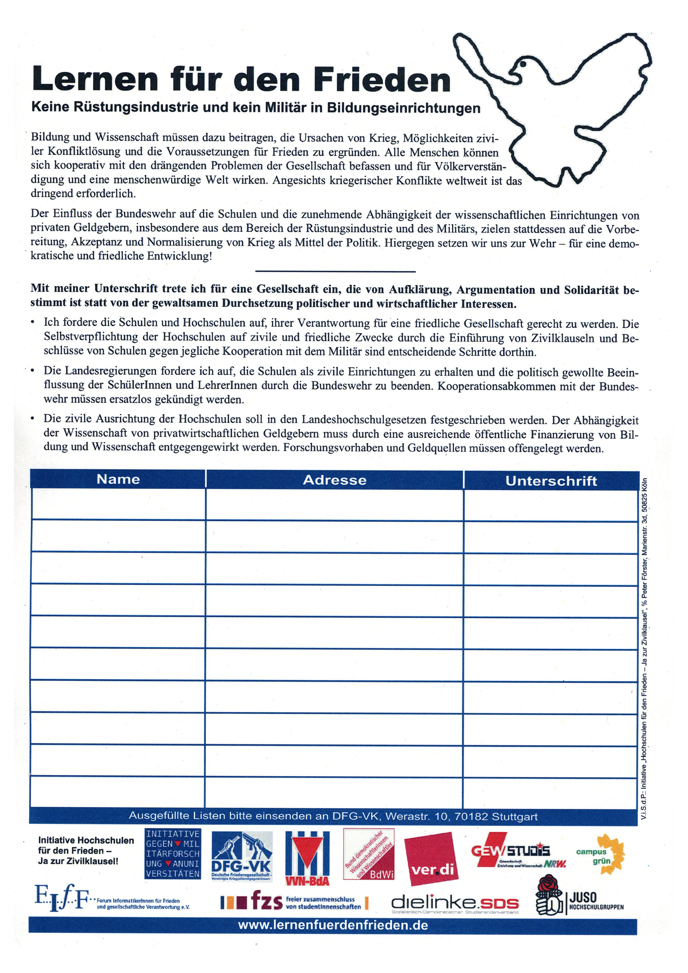
verlängert bis Mitte Mai 2015

Slide 63
wenn noch ein Weihnachtsgeschenk fehlt
25 Euro Subskriptionspreis (34,95 Euro Ladenpreis)

Slide 64
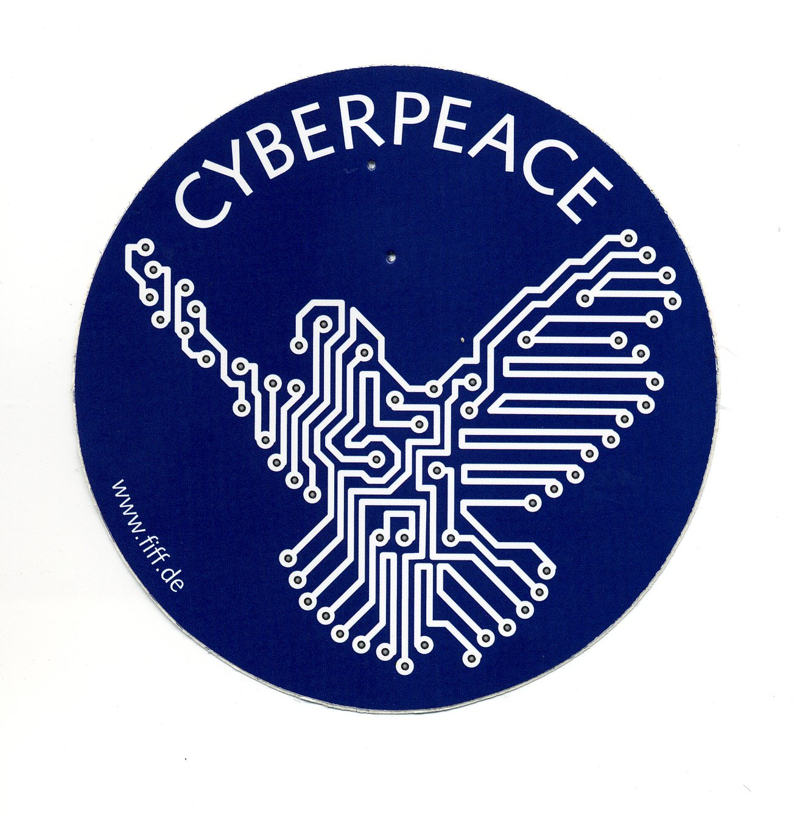
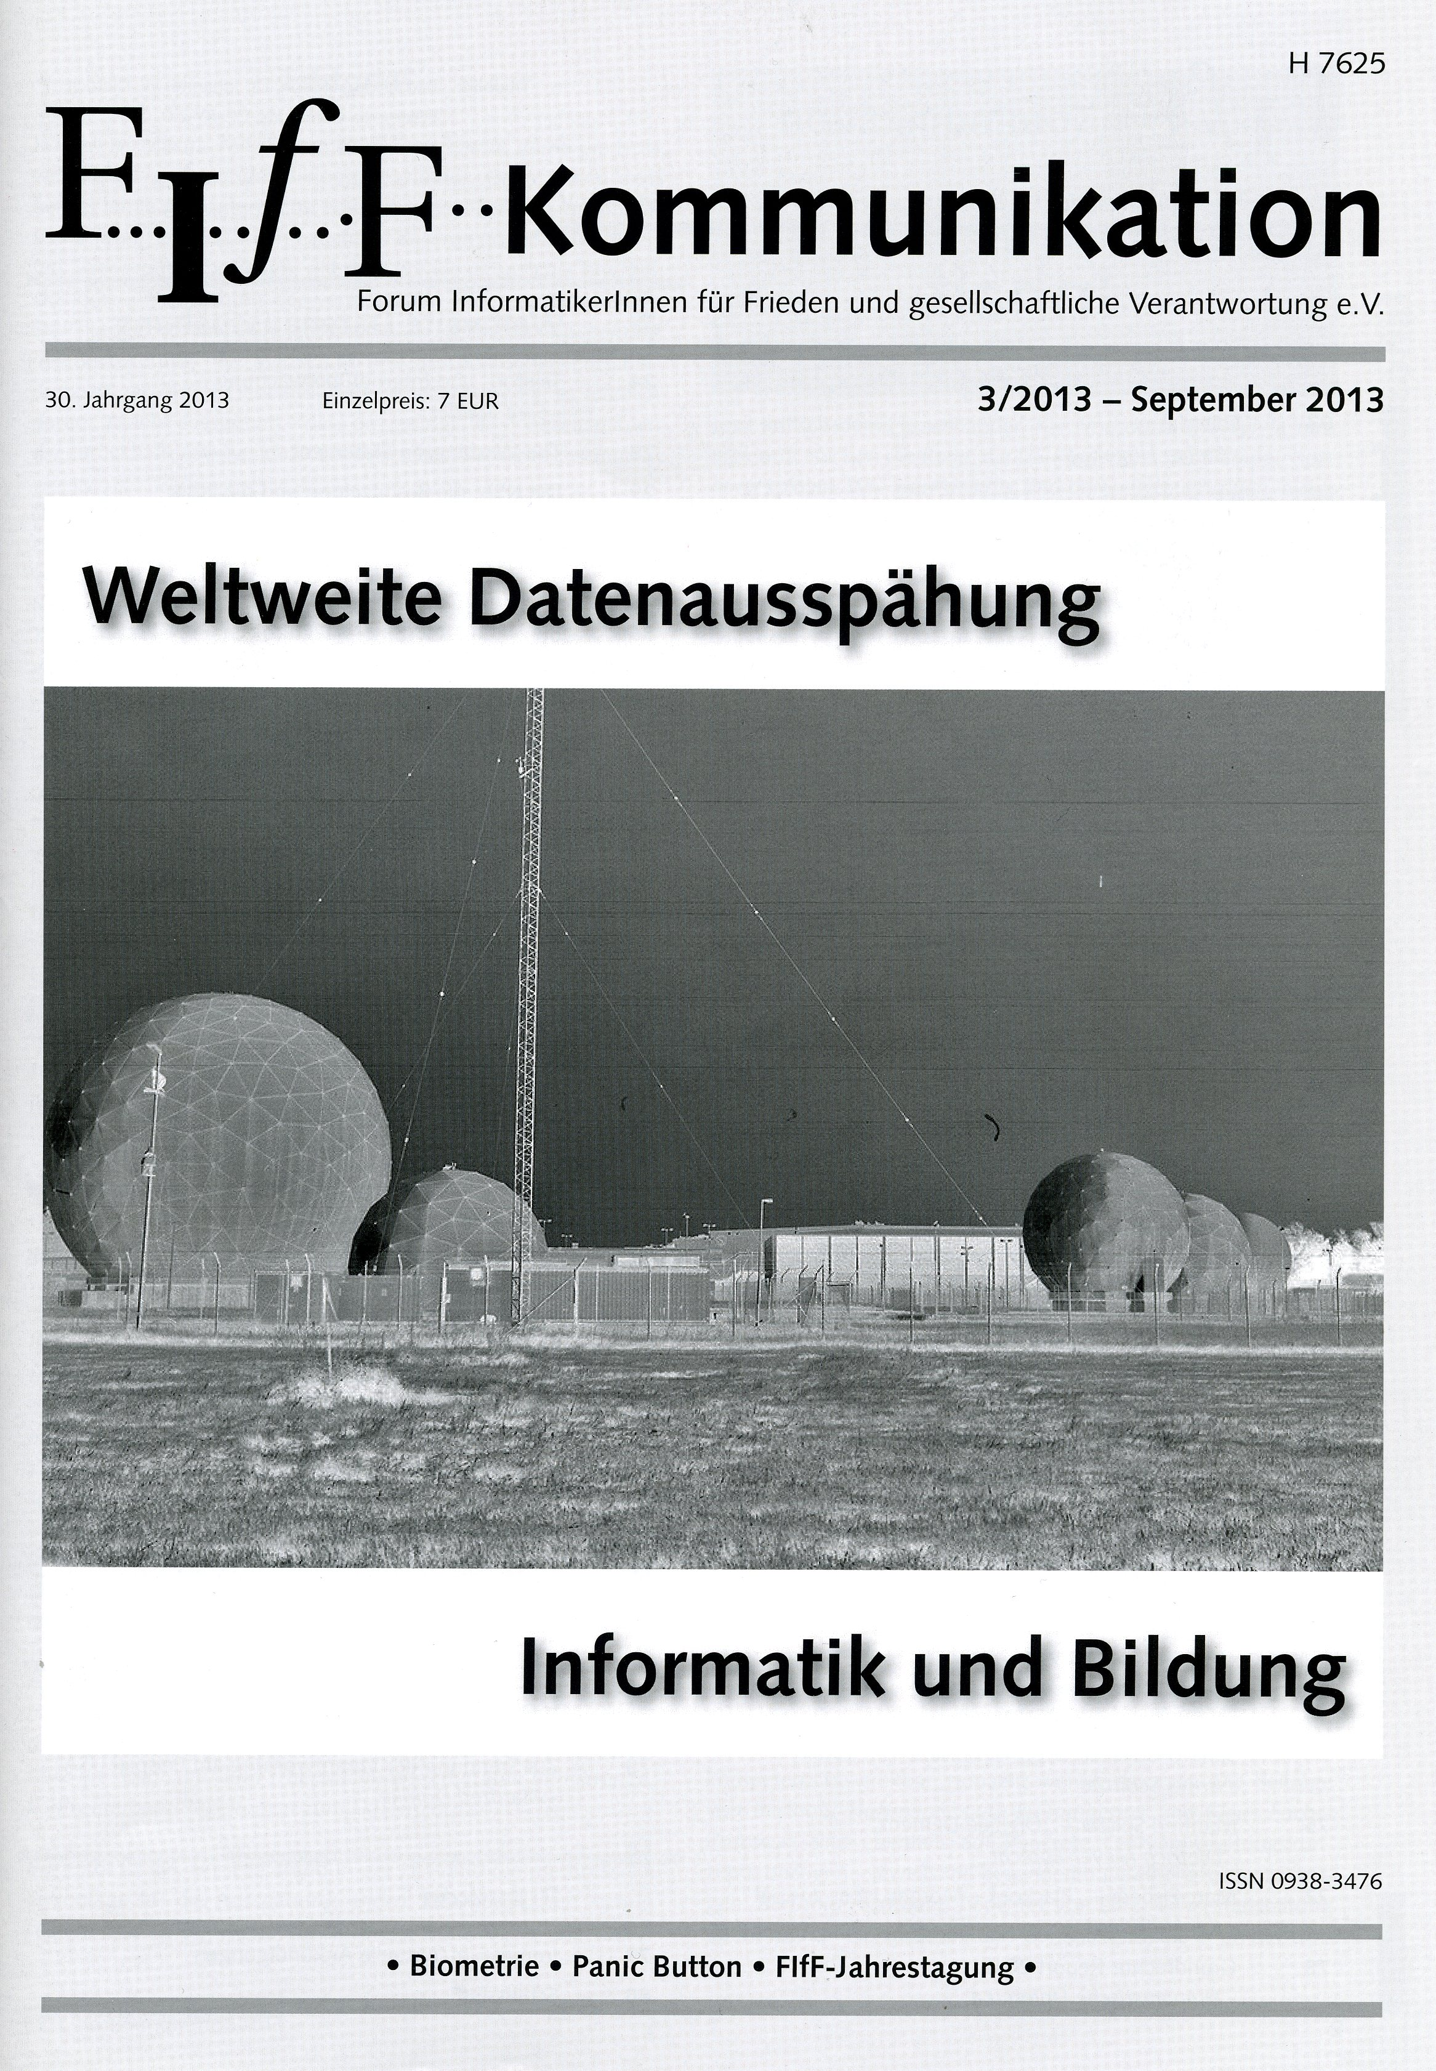
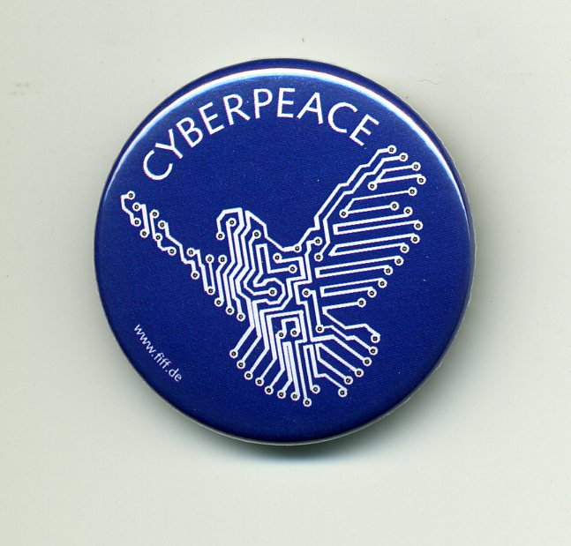
Weihnachtsgeschenke
ein Cyberpeace-Aufkleber
oder ein Cyberpeace-Sticker
oder ein Schnupperexemplar
der FIfF-Kommunikation

Slide 65
Studierende haben ein Jahr lang
beitragsfreie Mitgliedschaft im

Slide 66
Frohe
Festtage

